Slide 1
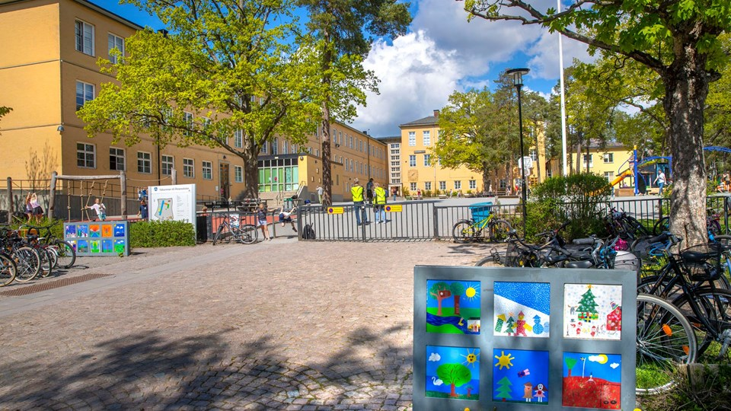
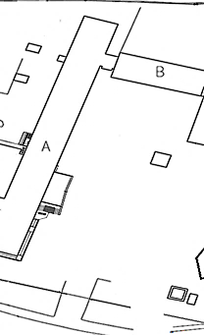

VÄLKOMMEN TILL ÅLSTENSSKOLAN
EXPEDITIONEN
(MARKPLAN)

Slide 2

Matsedel - Vecka 21
Måndag: Pytt i Panna, Rödbetor Namnsdag - Hemming, Henning
Veg. Vegetarisk Pytt i Panna, Rödbetor
Tisdag: Panerad Fisk, Potatis, Filsås (Önskerätt) Namnsdag - Desideria, Desirée
Veg. Vegbiff, Potatis, Filsås
Onsdag: Potatisbullar, Keso, Sylt Namnsdag - Ivan, Vanja
Veg. Potatisbullar, Keso, Sylt
Torsdag: Drumsticks, Ris, Sås Namnsdag - Urban
Veg. Tzayspett, Ris, Sås
Fredag: Köttbullar, Potatis, Sylt (Önskerätt) Namnsdag - Vilhelmina, Vilma
Veg. Inte bestämt
Internationella dagen för biologisk mångfald

